Slide 1
Curso: Python para todos
Instructor: Franco Fabián
Nivel Intermedio
Agosto del 2022

Slide 2
Índice
Introducción
Librería Pandas

Slide 3
Introducción

Slide 4
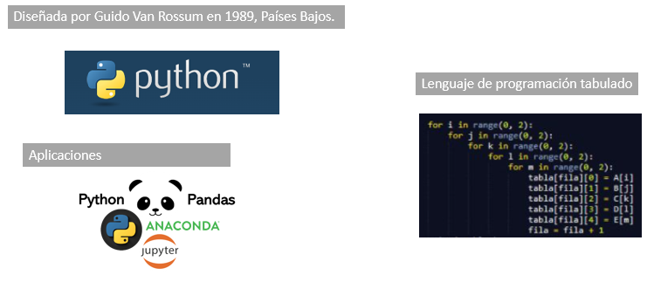
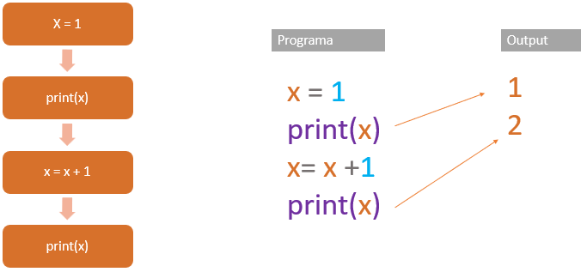
Puntos revisados
Python 3.10.2
Secuencia

Slide 5
Palabras reservadas
False
None
True
and
as
assert
break
class
if
def
del
elif
else
except
return
for
from
global
try
import
in
is
lambda
while
not
or
pass
raise
finally
continue
nonlocal
with
yield

Slide 6
Condicionales
x = 4
Programa
x = 4
if x < 6:
print(‘Pequeño’)
if x > 10:
print(‘Grande’)
print(‘Fin’)
x < 6
Sí
Output:
Pequeño
Fin
No
print (‘Pequeño)
x > 10
Sí
print (‘Grande’)
No
print (‘Fin’)

Slide 7
Estructura de una función
def
Programa
def algo():
print(‘Hola’)
print(‘Fun’)
algo()
print(‘Intermedio’)
algo()
algo():
Output
Hola
Fun
Intermedio
Hola
Fun
print (‘Hola’)
print (‘Fun’)
algo()
print (‘Intermedio’)
algo(‘Fin’)

Slide 8
Bucles e iteraciones: while
n = 5
Programa
n = 5:
while n>0:
print(n)
n = n – 1
print(‘Fin’)
print(n)
Output
5
4
3
2
1
Fin
0
No
n > 0
Sí
print(n)
n = n - 1
print(‘Fin’)

Slide 9
Librería Pandas

Slide 10
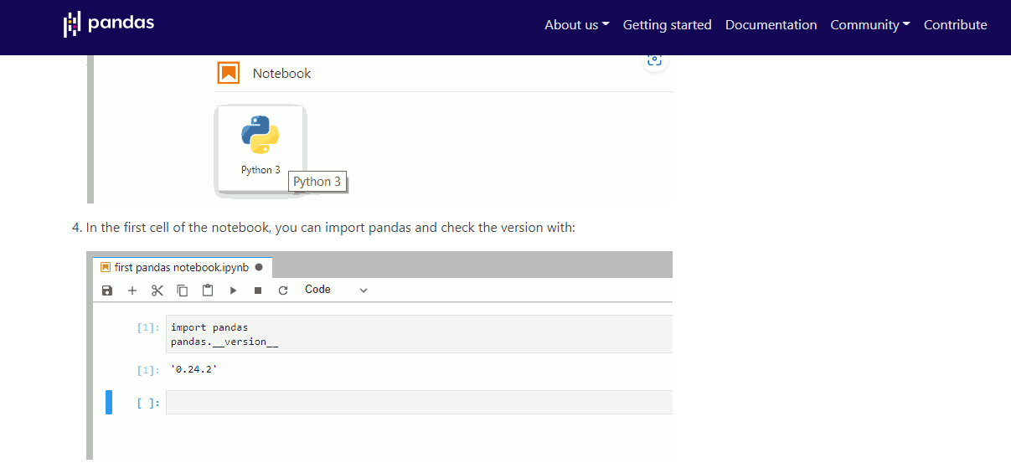
Librería Pandas

Slide 11

Pregunta N° 1
Luego de definir la ruta de trabajo ¿qué línea debo elegir para que el siguiente código funcione?
import pandas as ppp
a) b=pandas.read_excel(ruta+'\base.xlsx')
b) b=pd.read_excel(ruta+'\base.xlsx')
c) b=ppp.read_excel(ruta+'\base.xlsx')
https://www.menti.com/28qs3opjur

Slide 12

Pregunta N° 2
¿Qué se obtiene de la siguiente expresión?
round(2.6)+math.ceil(2.2)
a) 5
b) 4
c) 6
https://www.menti.com/rcz7ovd83k

Slide 13
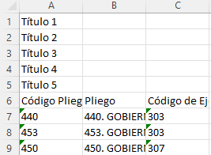

Pregunta N° 3
¿Cuál es la correcta?
a) b=pandas.read_excel(ruta+'\base.xlsx’, header=6)
b) b=pd.read_excel(ruta+'\base.xlsx', header=5)
c) b=ppp.read_excel(ruta+'\base.xlsx', header=A)
https://www.menti.com/w5yxyznrdz

Slide 14
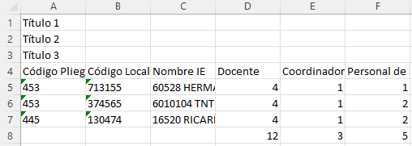

Pregunta N° 4
¿Cuál es la correcta?
a) b=pandas.read_excel(ruta+'\base.xlsx’, nrows=6)
b) b=pd.read_excel(ruta+'\base.xlsx', nrows=4)
c) b=ppp.read_excel(ruta+'\base.xlsx', nrows=3)
https://www.menti.com/aon8otpkj6

Slide 15
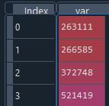
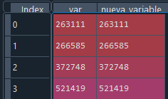

Pregunta N° 5
¿Cómo se puede generar una variable?
a) df[‘var ']=df[‘nueva_variable']
b) df[‘nueva_variable']= df[‘var']
c) df[nueva_variable]= df[var ]
https://www.menti.com/gnebqs7gou

Slide 16

Pregunta N° 6
¿Cuál es la variable de iteración?
[x.startswith('name') for x in base.columns]
a) columns
b) x
c) name
https://www.menti.com/hsn4o4yh68

Slide 17

Pregunta N° 7
¿Qué parte se debe modificar para que el código funcione?
b1[var_2] = b1['var_1’] * '3000'
A
B
C
a) A
b) B
b) C
c) A y C
https://www.menti.com/ow3pwbx891

Slide 18

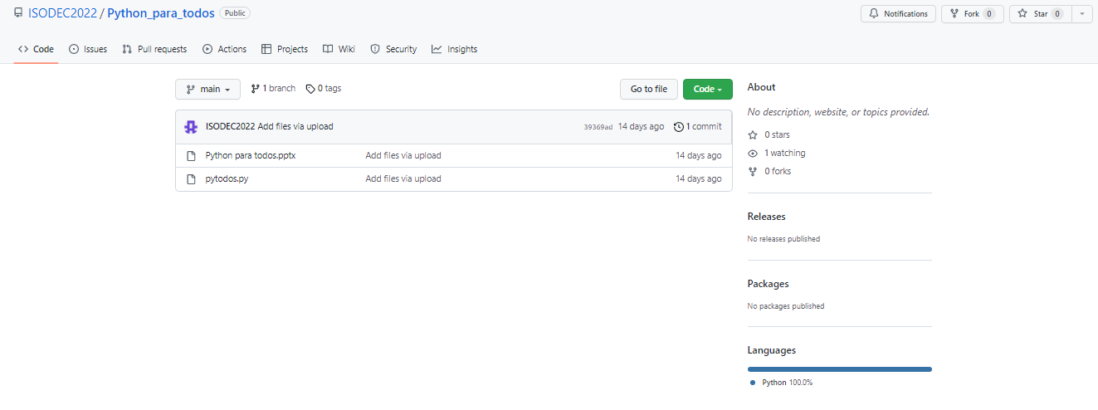
Enlace Github
https://github.com/ISODEC2022/Python_para_todos.git

Slide 19
